Slide 1

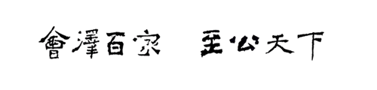
云南大学《 开源GIS 》课程第三章
第2节：栅格数据读写及查看
罗 新
云南大学 地球科学学院
邮箱: xinluo_xin@ynu.edu.cn
地址：地球科学学院1327办公室

Slide 2
目录
一
数据读写
二
栅格数据可视化

Slide 3
一、栅格数据读写

Slide 4
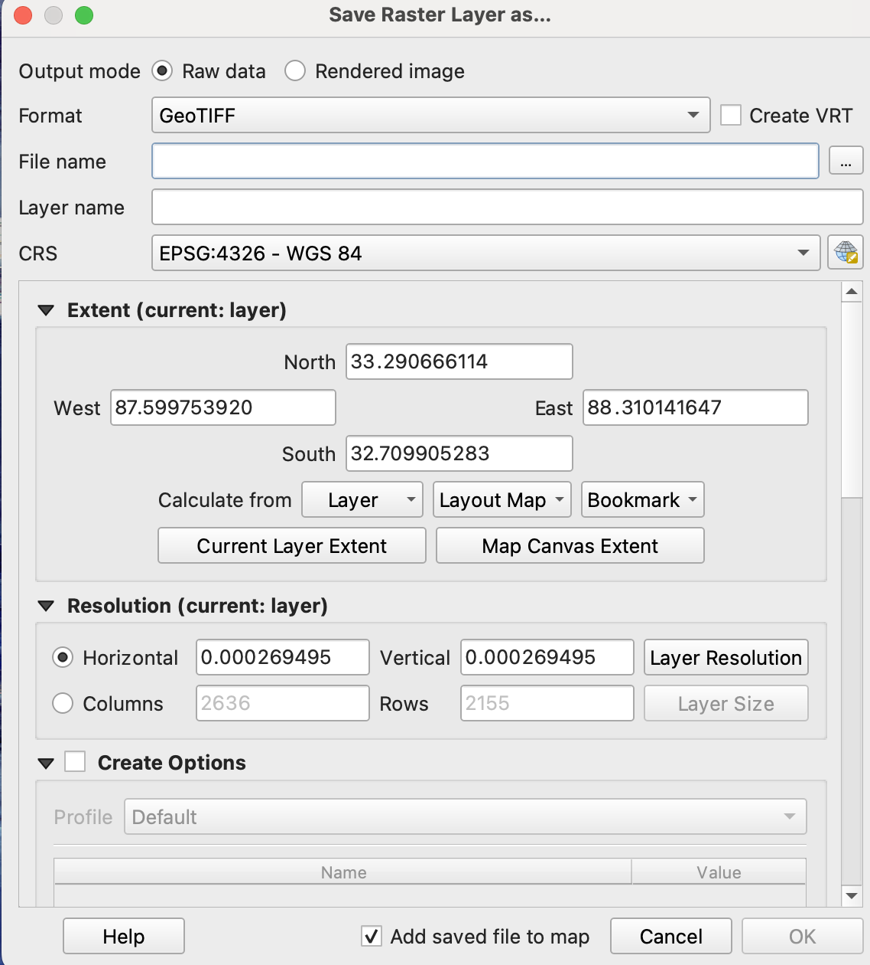
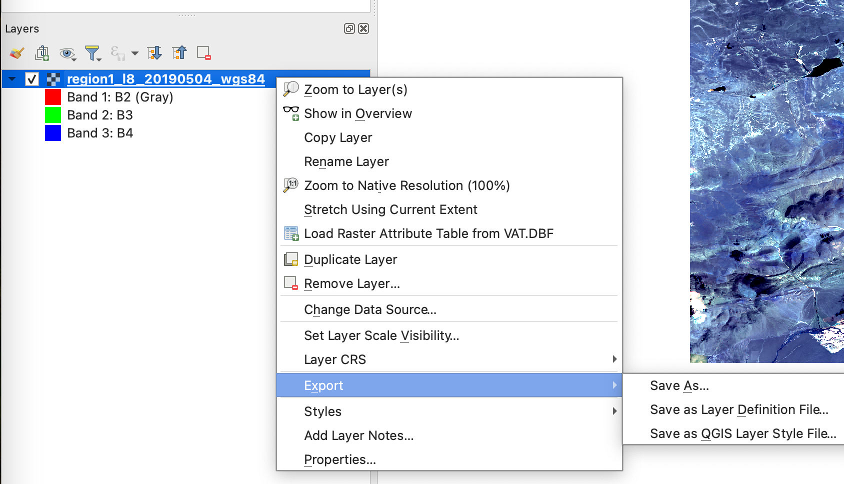
一、栅格数据读写
QGIS软件-读写
读入：将栅格数据拖拽至视图框。
写出：点击Export-Save as...
… 附操作演示

Slide 5
二、栅格数据读写
Rasterio开源库
简介：Rasterio是基于GDAL库开发的一个用于读写栅格数据集的Python库，它提供了方便的接口来处理各种栅格数据格式，如GeoTIFF、JPEG、PNG 等。 Rasterio能够读取、写入和处理栅格数据，同时还提供了许多空间分析功能。

Slide 6
二、栅格数据读写
Rasterio开源库
打开数据：rasterio.open()
查看数据信息：
.crs, .transform, .width, .height, .count, .meta…
数据写出：.write()
…
… 附代码演示

Slide 7
二、栅格数据可视化

Slide 8
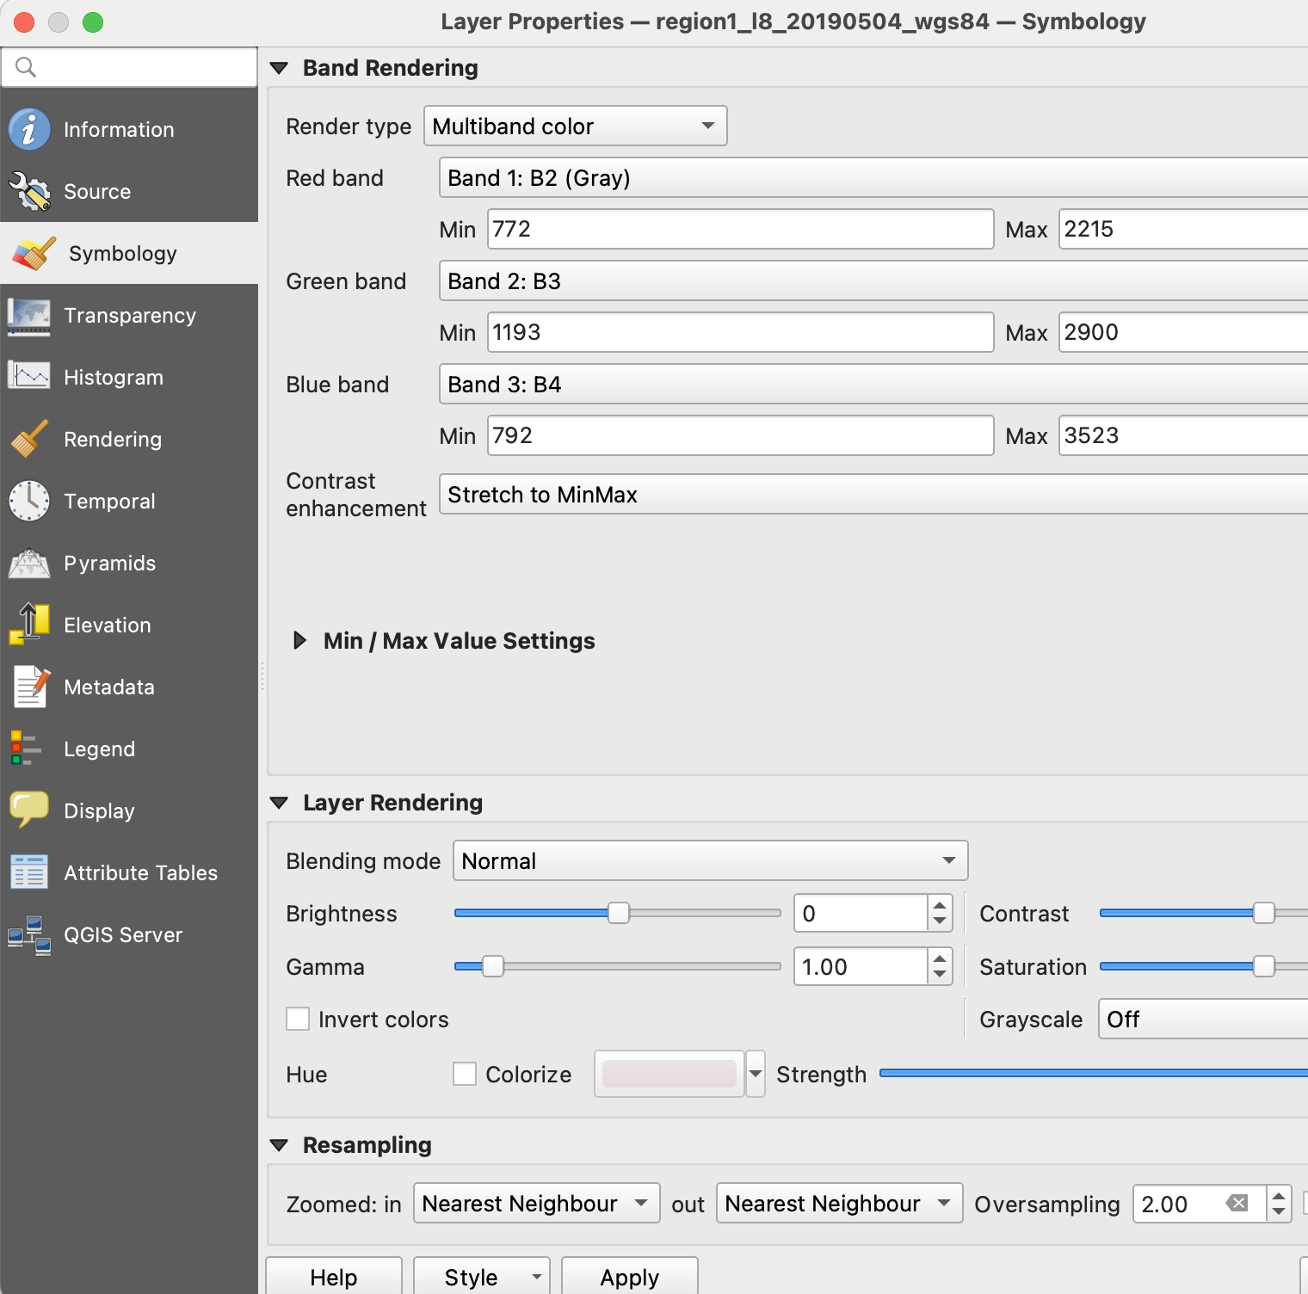
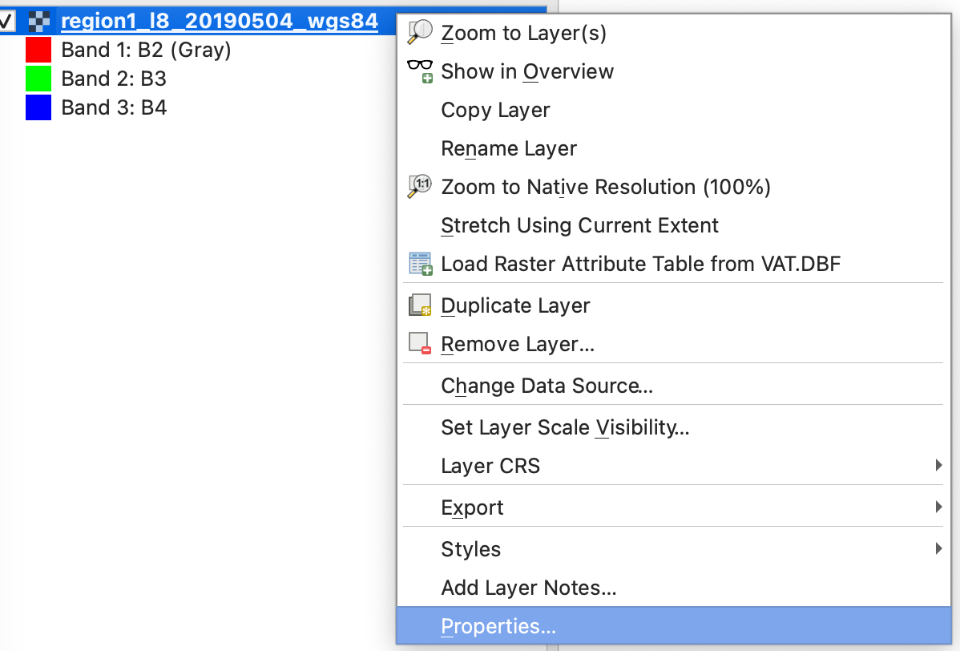
一、栅格数据可视化
QGIS软件-可视化
点击properties/symbology
设置波段组会、波段直方图拉伸等。
… 附操作演示

Slide 9
二、栅格数据读写
Matplotlib开源库
图像显示: ax.imshow()
直方图统计：ax.hist()
图像拉伸显示：ax.imshow(vmin=, vmax=)
图像RGB彩色显示：ax.imshow(array_3bands)
…
… 附代码演示

Slide 10
二、开源桌面GIS软件软件简介
课后练习
练习课堂所讲内容。
利用matplotlib库对遥感影像进行假彩色显示，显示波段组会为：近红外波段-红波段-绿波段。

